Slide 1
Молодіжні субкультури

Slide 2
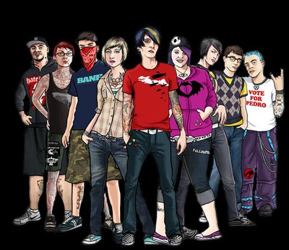
Субкультура — це певний стиль, спосіб життя і мислення
окремих соціальних груп всередині суспільства.
Термін “молодіжна субкультура” з'явився у 60-ті роки ХХ ст.
Поява її є свідченням того, що молодь набуває свого політичного, ідеологічного, економічного статусу в сучасному житті, а отже й відповідальності.
Основними причинами виникнення “молодіжної субкультури” є:
самостійні пошуки молоддю свого місця в житті, намагання самоствердитися;
прагнення молоді бути комусь потрібними, корисними;
самим знайти вірних друзів, які в будь-якій ситуації допоможуть.

Slide 3
У сучасному світі розрізняють субкультури:
підлітково-молодіжні (рокери, байкери, хіпі тощо), яка ламає традиційні механізми соціалізації і намагається створити специфічний спосіб життя;
професійні (театрального світу, армійського, наукових робітників, медиків);
кримінальні субкультури (хулігани, шахраї повії, наркомани та ін.), які створюють стандарти поведінки, типові тільки для даного кола людей;
релігійні, авторитарні секти ("Свідки Ієгові", "Аум Сінріке" та ін.), які сповідують однодумство і сувору дисципліну.

Slide 4
Основні ознаки молодіжної субкультури
Виклик цінностям дорослих та експерименти з власним способом життя
Своєрідні смаки, особливо в одязі, музиці
Входження до різних груп однолітків

Slide 5
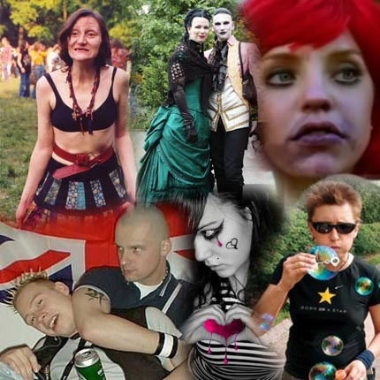
Основні види молодіжної субкультури
Байкери
Репери
Готи
Скінхеди
Панки
Растамани
Фріки
Граффітери
Рольовики

Slide 6
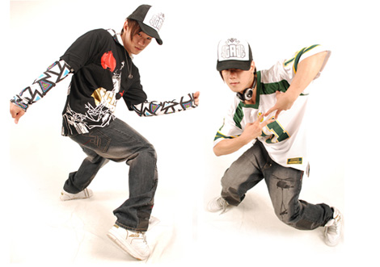
Репери та хіп-хопери
Характеристика
Людина-репер не лише займається спортом (що вже є плюс), вона виявляє себе творчо. А прояв таланту завжди сприяє зростанню особистості. Це величезний плюс.
Проблеми
Серед представників угруповання «Ганста» культивується агресивний стиль поведінки. Вони прагнуть володіти вогнепальною зброєю, оскільки вважають, що світ жорстокий і лише вони самі здатні себе захистити. Вони не визнають нікого і ніщо, вищих за себе

Slide 7
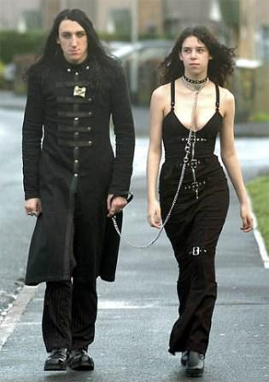
Готи
Характеристика
Зазвичай ці молоді люди шукають натхнення, а значить, вони творчі особи. Захоплення даною субкультурою — це спосіб накопичити енергію. А їх вигляд заперечує порожнечу нічного гламуру
Проблеми
Занепокоєння викликають сатаністи. їхня ідеологія — це епатаж і бунт проти церковно-традиціоналістської системи. Представники цього спрямування здатні осквернити церковні предмети, вдатися до кривавих жертвопринесень та інших дій, які супроводжують культ поклоніння сатані

Slide 8
Скінхеди
Характеристика
Головне гасло скінхедів — «Тільки сильні можуть жити». Отже, потрібно бути сильним, і не тільки тілом, але й духом
Проблеми
Мінусів набагато більше. Свою ідею вони сприймають надто буквально. Скінхеди здатні до безглуздої агресії щодо інших людей. Вони здатні убити «чужого»

Slide 9
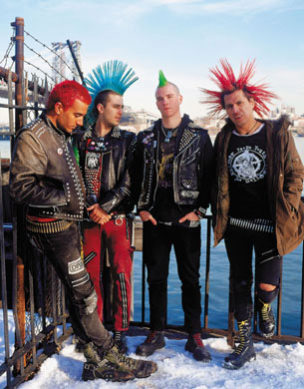
Панки
Характеристика
Плюси виділити неможливо
Проблеми
Там, де з'являються панки, — бійки, пограбування, насильство з метою наруги над особистістю

Slide 10
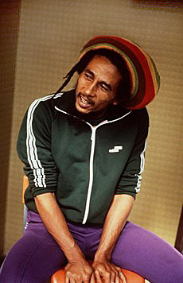
Растамани
Характеристика
Досить спокійна культура і нешкідлива для суспільства. Як кажуть: «Чим би дитина не тішилася...»
Проблеми
По суті, їх заняття — це неробство, така людина навряд чи здатна чогось досягти у соціальному житті

Slide 11
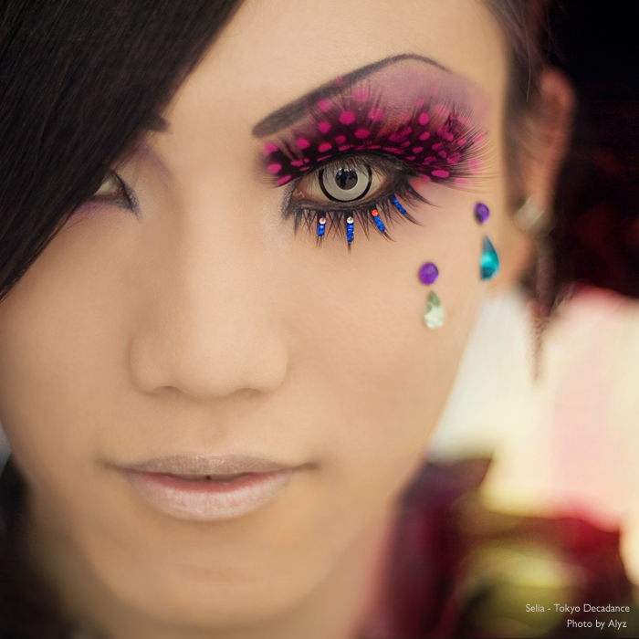
Фріки
Характеристика
Не виявляють негативного ставлення ні до чого
Проблеми
Власне їх свобода є їхнім головним мінусом: вона дає їм все, але безпосередньо на них неможливо вплинути ззовні. Тобто поки що це нешкідливо і весело, але хто знає, у що це трансформується згодом...

Slide 12
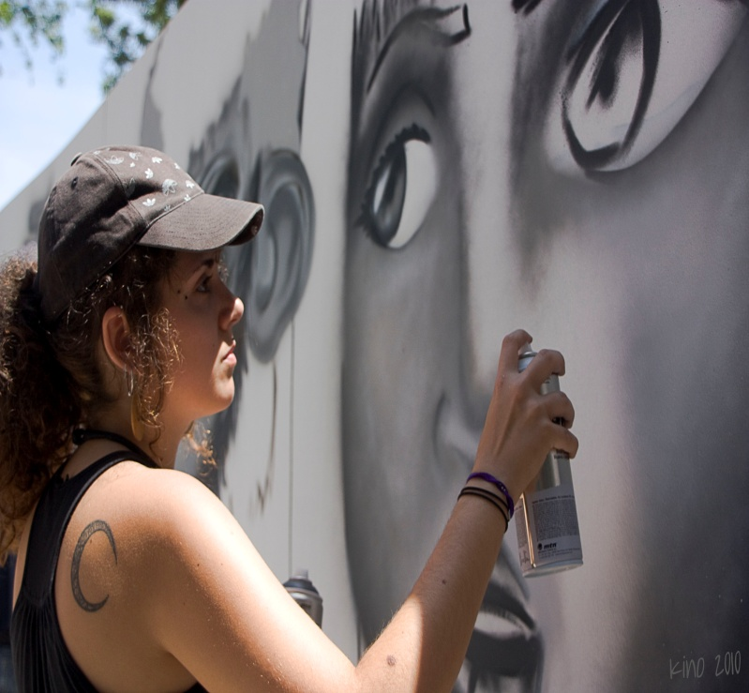
Графітери
Характеристика
Походить від італ. «графіті», що спочатку означало «надряпаний»
Проблеми
Проблеми з місцевою владо, певними людьми , які вважають їх формою прояву "вандалізму"

Slide 13
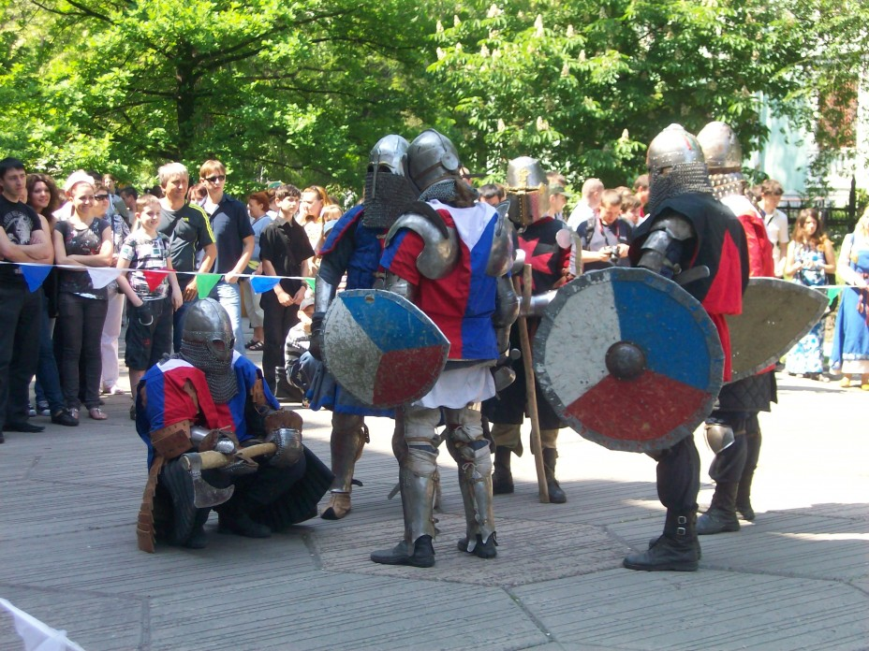
Рольовики
Характеристика
Лише інтелектуально розвинені люди стають рольовиками. Вони освічені, начитані, інтелігентні і миролюбні
Проблеми
Є небезпека «загратися» за тим або іншим сценарієм і вже не вийти з ролі. За таких обставин людина просто «випадає» із суспільства

Slide 14
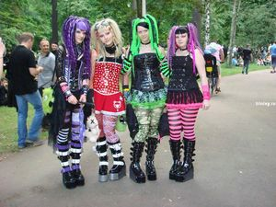
Сьогодні глобалізаційні процеси активно проникають у повсякденне суспільного життя. Сучасна молодь соціалізується в рамках глобального знання, глобальних іміджів. Цей процес породжує новий тип соціальної диференціації та суспільної культури. Частиною загальної суспільної культури є молодіжна культура, яка формується з двох складових: власне створеної молоддю, що позиціонує своє бачення, очікування, наміри, та культури попереднього покоління з принципами та традиціями, які вже склалися. Молодь завжди перебуває у пошуку нової ідентичності, створенні нового стилю.
Сучасна молодь — це перше покоління, яке від початку сприйняло культуру як культуру мас-медіа. «Перша кібергенерація» — так назвав розвиток сучасних молодіжних рухів Дуглас Кельнер. Поняття «молодіжна культура» є багатозначним і неоднозначним. Так, залежно від ідеологічної спрямованості, говорять про «молодіжну культуру», «молодіжну субкультуру» і навіть про «контркультуру».
Сьогодні молодіжна культура розвивається під впливом ЗМІ та комп'ютерних технологій.

